Slide 1

3d_adv_pc论文与代码分析
报告人：罗广宇

Slide 2
报告提纲：
背景
3d_adv_pc 论文解析
实现程序分析
实验部分
总结

Slide 3
背景
3d_adv_pc全称： Generating 3D Adversarial Point Clouds[1]
此论文是对点云分类处理程序攻防对抗的第一篇论文。与2D的图像处理相关的程序不同，3D程序需要考虑空间维度的问题。2D的图像只能对平面范围内，且元素数量有限的像素点进行操作。立体空间的维度比图像多一维。通过对物体对象所在空间体素划分，可以一定程度上规范化立体空间的格式布局。在处理方法上，有相互借鉴的意义，同时也增大了由于元素位置变动而带来的可能性。
[1] Xiang, Chong, Charles R. Qi, and Bo Li. "Generating 3d adversarial point clouds." Proceedings of the IEEE/CVF Conference on Computer Vision and Pattern Recognition. 2019.

Slide 4
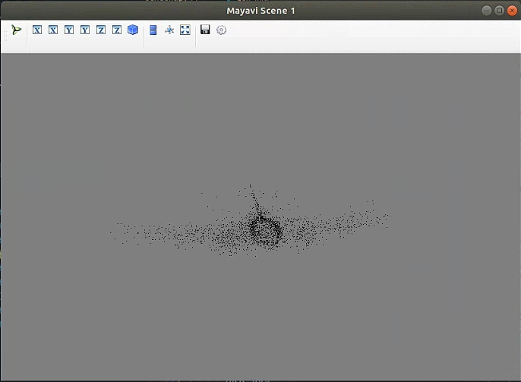
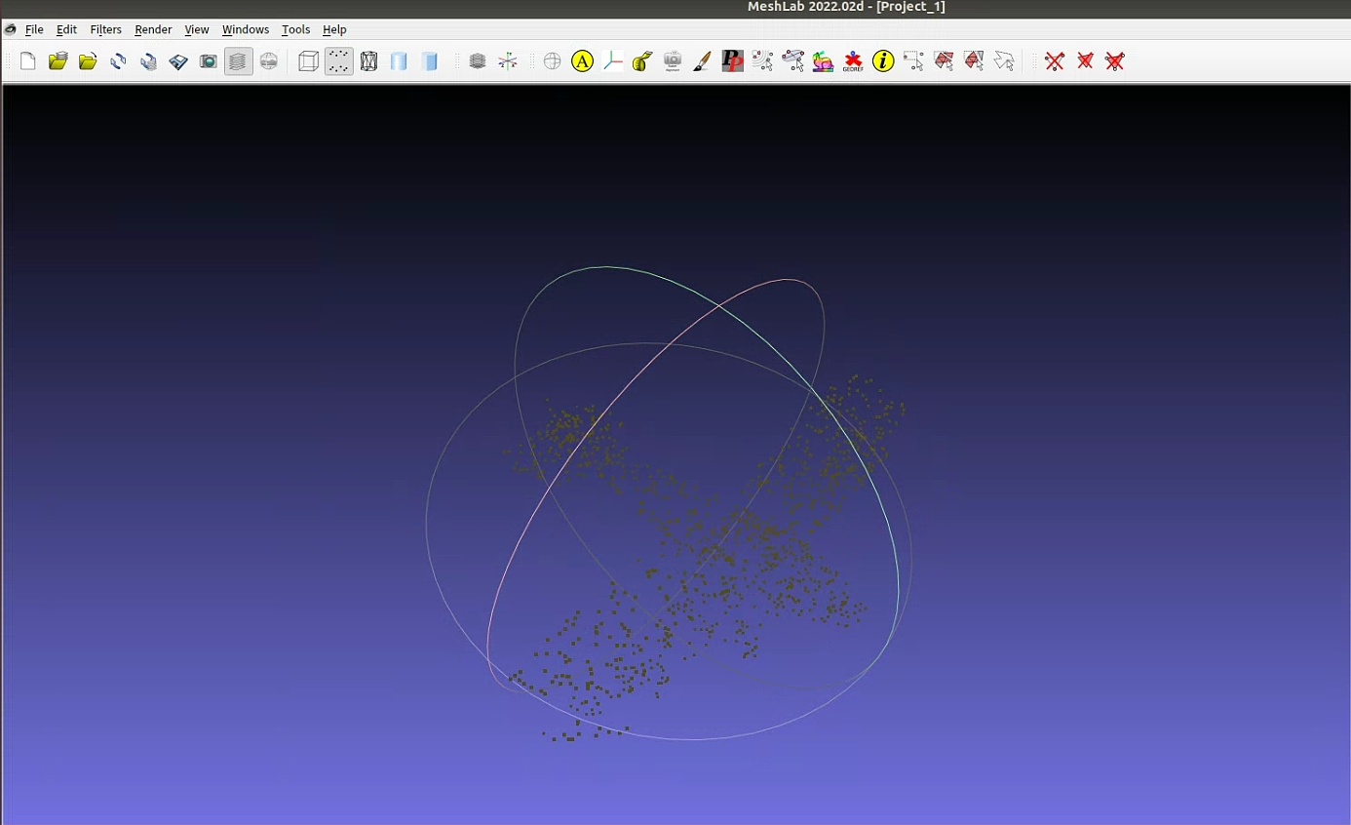
背景
Fig1. Mayavi 环境下的图形窗口
Fig1. Meshlab 环境下的图形窗口
一般的立体绘制工具有多种。在python环境下有 mayavi，matplotlib等。
软件形式的有Meshlab，shape3D，SketchUp等。
C++程序类的3D图形处理库，OpenGL，OpenGLES等。
注1： Fig1 与 Fig2 的 使用数据集是ModelNet40数据集

Slide 5
背景
攻防对抗 的应用范围有很多。包括软件程序代码，隐私漏洞等。在智能媒体领域，AI，AR，VR都涉及相应的攻防安全问题。在AI领域的3D方向上，立体点云的获取，识别，分类，是AI在3D形式下的部分应用。
本次报告主要针对点云的分类模型PointNet的对抗攻击论文及代码做分析。

Slide 6
3d_adv_pc 论文解析
PointNet是2017年发表的用于3D点云分类的网络。 3d_adv_pc 提出了针对这种3D模型网络进行迭代攻击的一般性方法。其将攻防迭代优化的基本攻击思想应用其中。
论文提出4种攻击方法:
一般性的扰动攻击
独立点形式攻击
点簇形式攻击
点云对象形式攻击

Slide 7
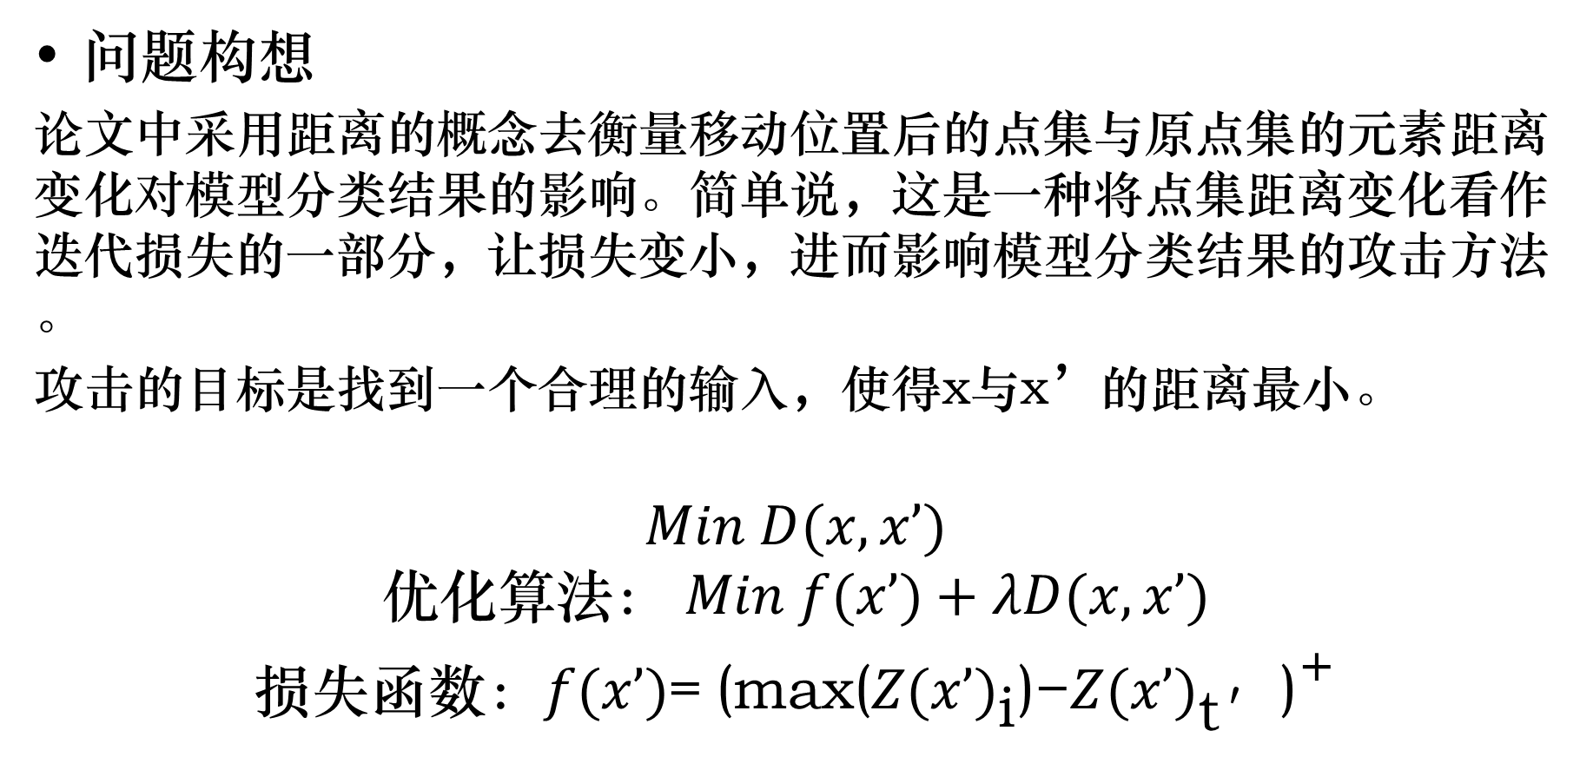
3d_adv_pc 论文解析
问题构想
论文中采用距离的概念去衡量移动位置后的点集与原点集的元素距离变化对模型分类结果的影响。简单说，这是一种将点集距离变化看作迭代损失的一部分，让损失变小，进而影响模型分类结果的攻击方法。
攻击的目标是找到一个合理的输入，使得x与x’的距离最小。
$$Min D(x,x’)$$
$$优化算法： Min f(x’)+λD(x,x’)$$
$损失函数：f(x’)$=${\text{(}\text{max}\text{(}{Z(x’)}_{\text{i}}\text{)−}{Z(x’)}_{\text{t}\text{′}}\text{)}}^{\text{+}}$

Slide 8
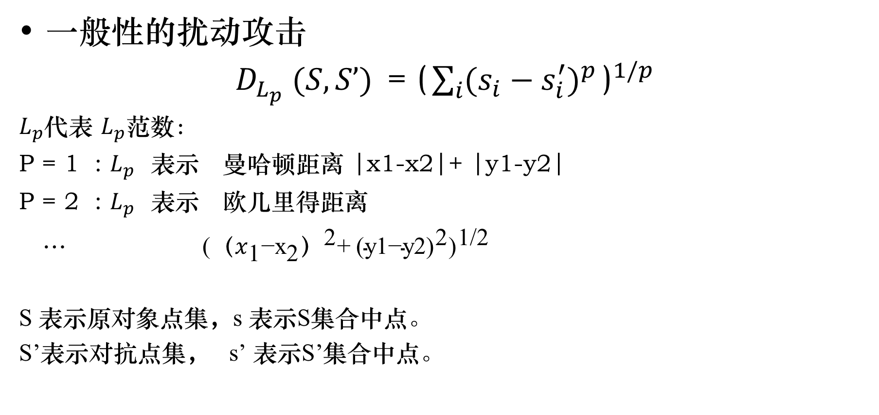
3d_adv_pc 论文解析
一般性的扰动攻击
$D_{L_{p}} (S,S’)$= ${\text{(}\sum_{i}{{(s_{i}−s_{i}^{′})}^{p}}\text{)}}^{1/p}$
$L_{p}$代表 $L_{p}$范数：
P = 1 : $L_{p}$ 表示 曼哈顿距离 |x1-x2|+ |y1-y2|
P = 2 : $L_{p}$ 表示 欧几里得距离
… ${ \text{(}{\text{（}x_{\text{1}}\text{−}{\text{x}}_{\text{2}}\text{）}}^{\text{2}}\text{+} {\text{(}\text{y}\text{1−}\text{y}\text{2)}}^{\text{2}}\text{)}}^{\text{1/2}}$
S 表示原对象点集，s 表示S集合中点。
S’表示对抗点集， s’ 表示S’集合中点。

Slide 9
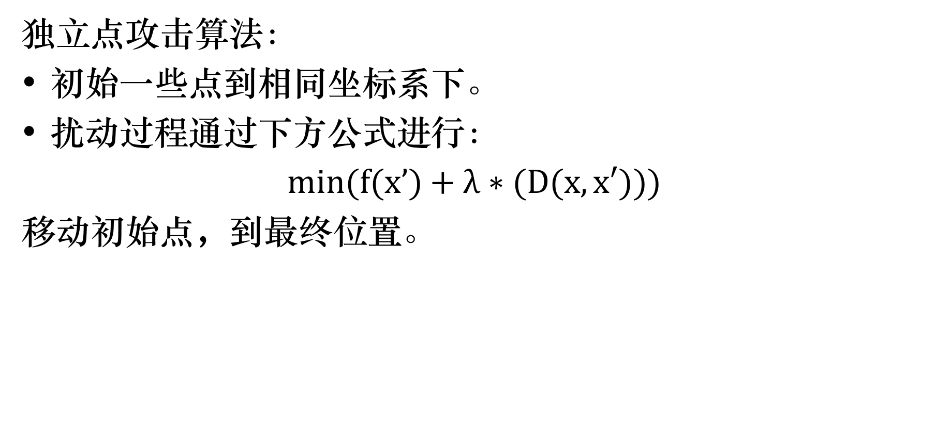
3d_adv_pc 论文解析
独立点攻击算法：
初始一些点到相同坐标系下。
扰动过程通过下方公式进行：
min(f(x’) + $λ∗(D(x,x′))$)
移动初始点，到最终位置。

Slide 10
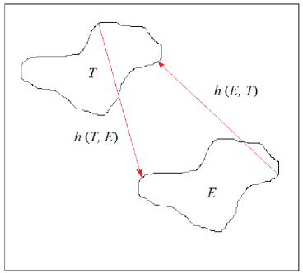
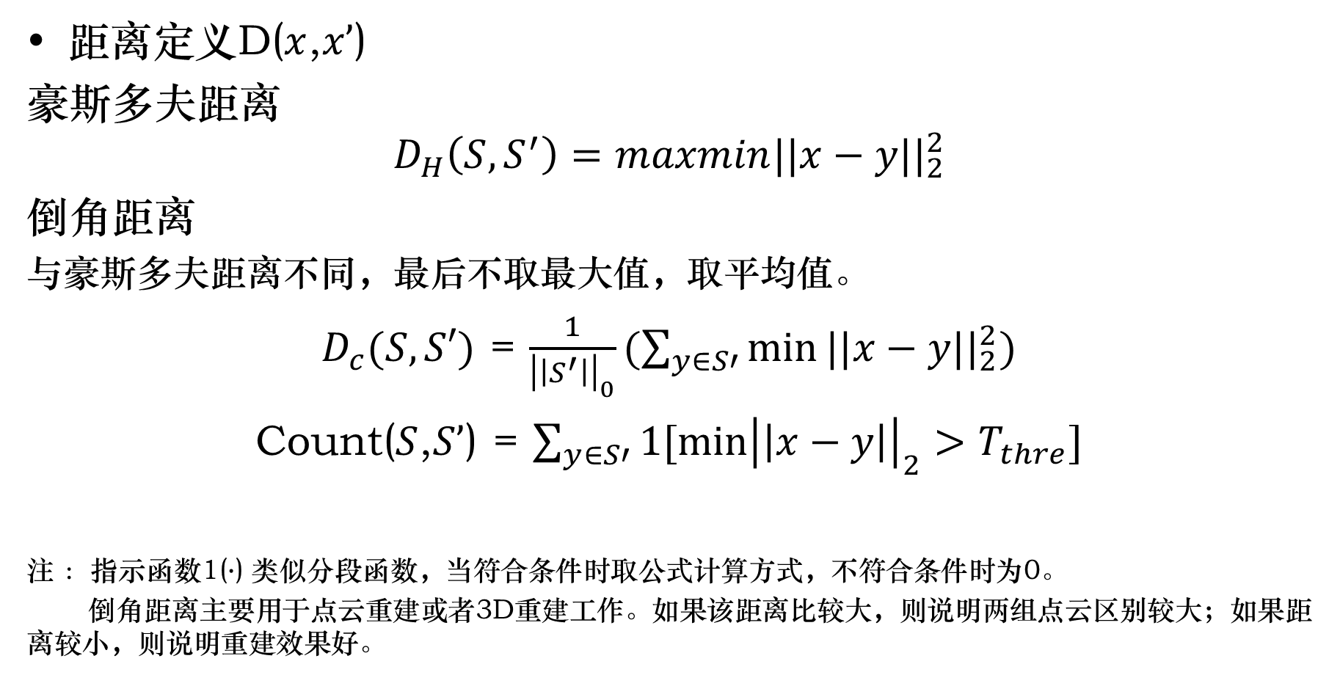
3d_adv_pc 论文解析
距离定义D($x$,$x’$)
豪斯多夫距离
$$D_{H}\left(S,S^{′}\right)=maxmin{||x−y||}_{2}^{2}$$
倒角距离
与豪斯多夫距离不同，最后不取最大值，取平均值。
$D_{c}(S,S′)$ = $\frac{1}{{\left|\left|S^{′}\right|\right|}_{0}}(\sum_{y∈S′}{{min⁡||x−y||}_{2}^{2}})$
Count($S$,$S’$) = $\sum_{y∈S′}{1[{\min\left|\left|x−y\right|\right|}_{2}>T_{thre}]}$
注 ：指示函数1($∙$) 类似分段函数，当符合条件时取公式计算方式，不符合条件时为0。
倒角距离主要用于点云重建或者3D重建工作。如果该距离比较大，则说明两组点云区别较大；如果距离较小，则说明重建效果好。
Fig 3 Housdorff Distance

Slide 11
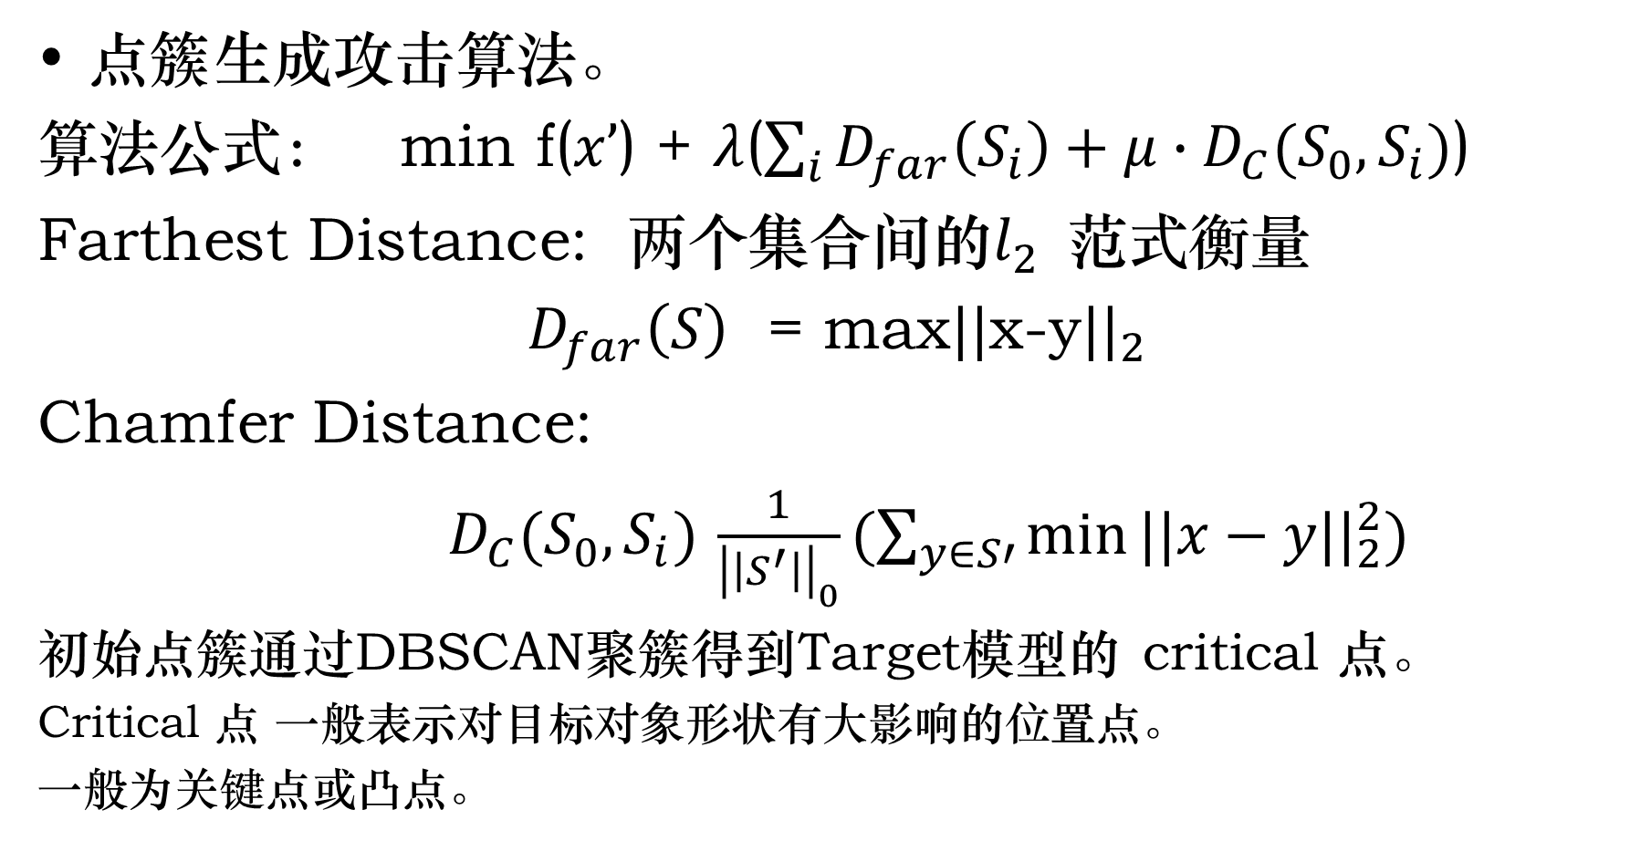
3d_adv_pc 论文解析
点簇生成攻击算法。
算法公式： min f($x’$) + $λ$($\sum_{i}{D_{far}\left(S_{i}\right)+μ∙D_{C}(S_{0},S_{i})}$)
Farthest Distance: 两个集合间的$l_{2}$范式衡量
$D_{far}\left(S\right)$ = max${\text{||}\text{x}\text{−}\text{y}||}_{2}$
Chamfer Distance:
$D_{C}(S_{0},S_{i})$ $\frac{1}{{\left|\left|S^{′}\right|\right|}_{0}}(\sum_{y∈S′}{{min⁡||x−y||}_{2}^{2}})$
初始点簇通过DBSCAN聚簇得到Target模型的 critical 点。
Critical 点 一般表示对目标对象形状有大影响的位置点。
一般为关键点或凸点。

Slide 12
3d_adv_pc 论文解析
算法过程：
获取目标类别的关键位置。
通过DBSCAN算法获取关键位置的点簇集合。
选取K个最大的点簇集合作为初始点集。
优化“算法公式”部分，获得最优的点簇位置和形状。

Slide 13
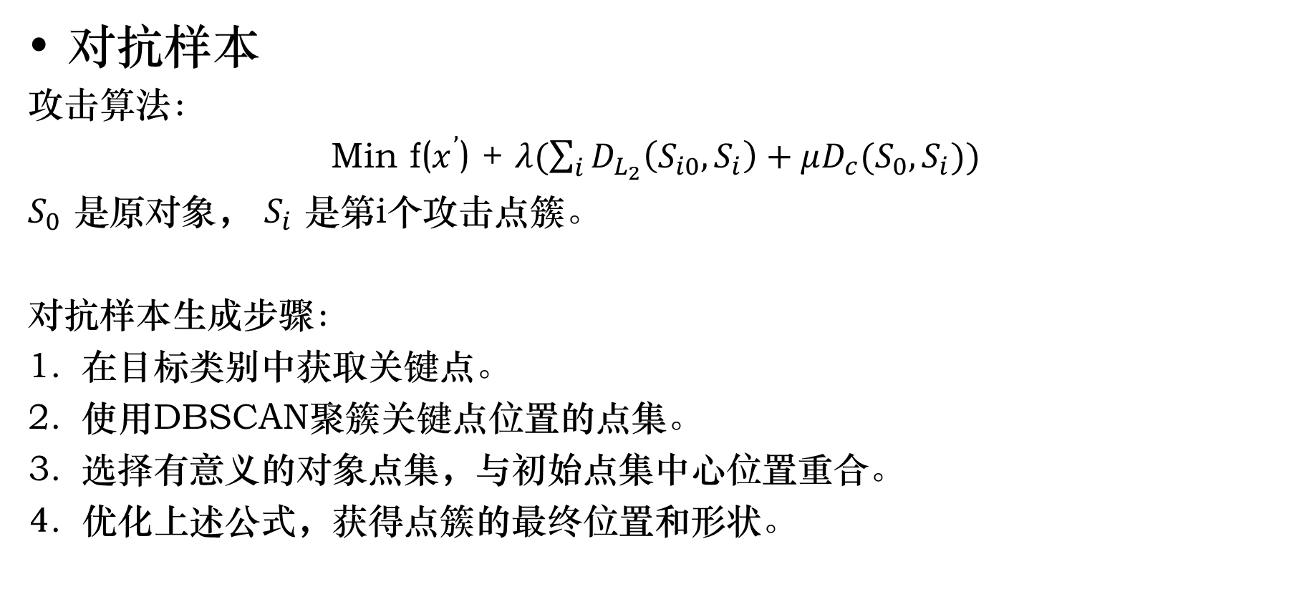
3d_adv_pc 论文解析
对抗样本
攻击算法：
Min f($x^{’}$) + $λ(\sum_{i}{D_{L_{2}}\left(S_{i0},S_{i}\right)}+μD_{c}(S_{0},S_{i}))$
$S_{0}$ 是原对象， $S_{i}$ 是第i个攻击点簇。
对抗样本生成步骤：
在目标类别中获取关键点。
使用DBSCAN聚簇关键点位置的点集。
选择有意义的对象点集，与初始点集中心位置重合。
优化上述公式，获得点簇的最终位置和形状。

Slide 14
3d_adv_pc 论文解析
数据集&3D模型
ModelNet40数据集

Slide 15
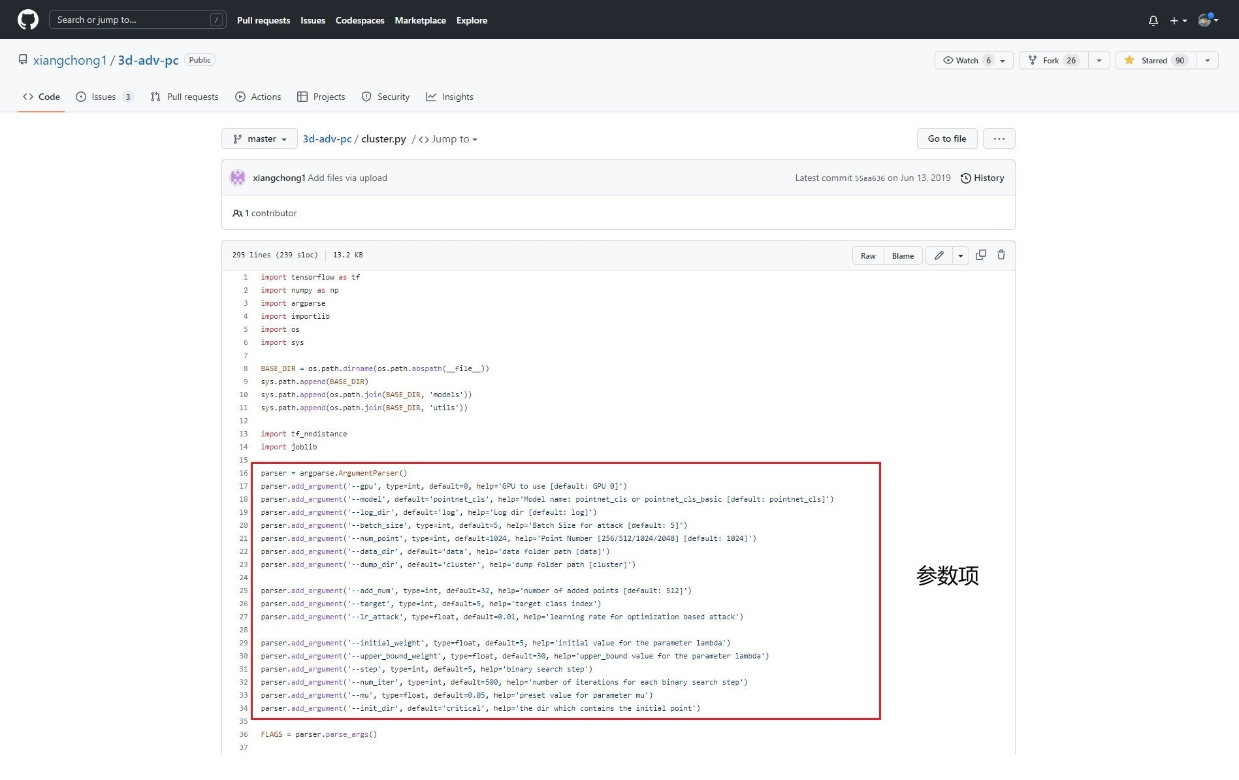
程序分析

Slide 16
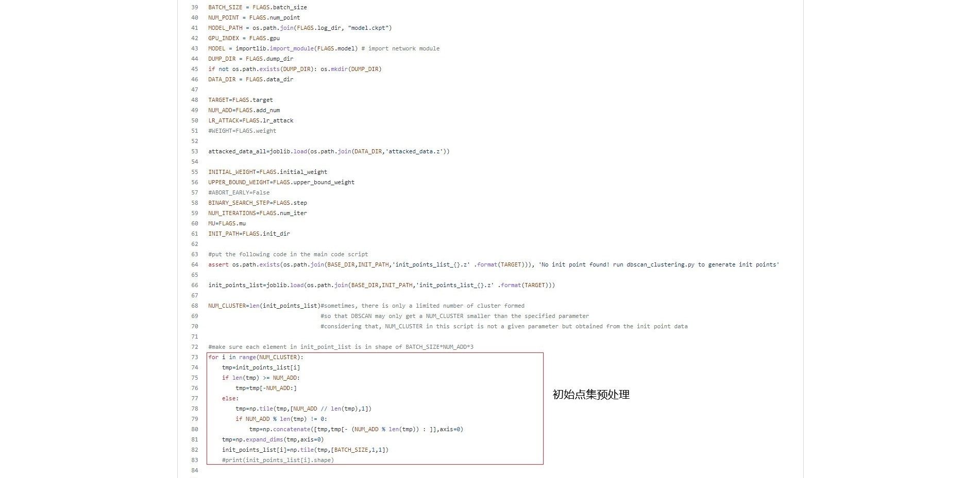
程序分析

Slide 17
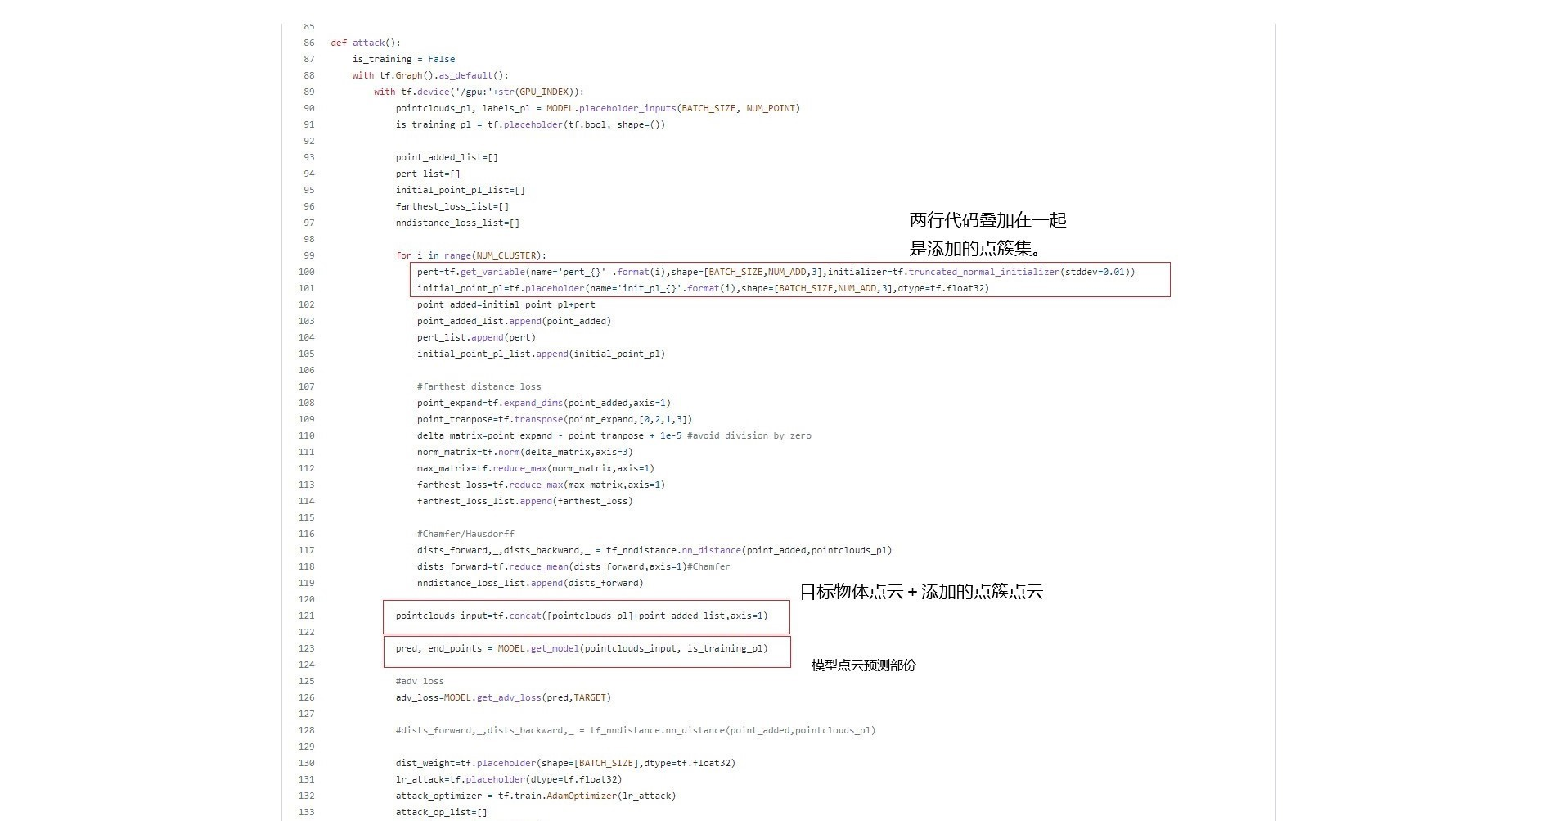
程序分析

Slide 18
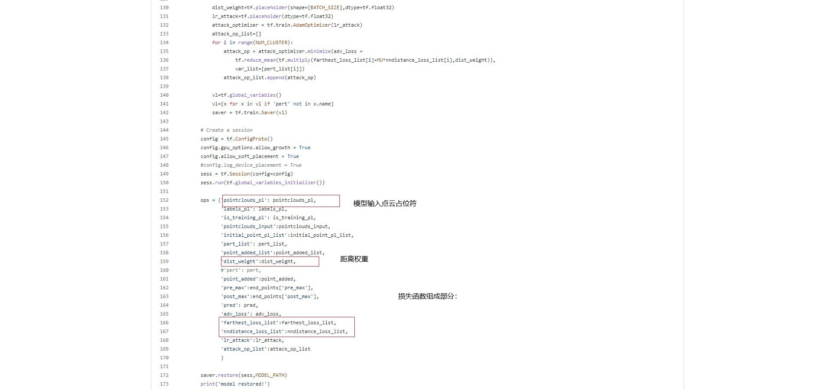
程序分析

Slide 19
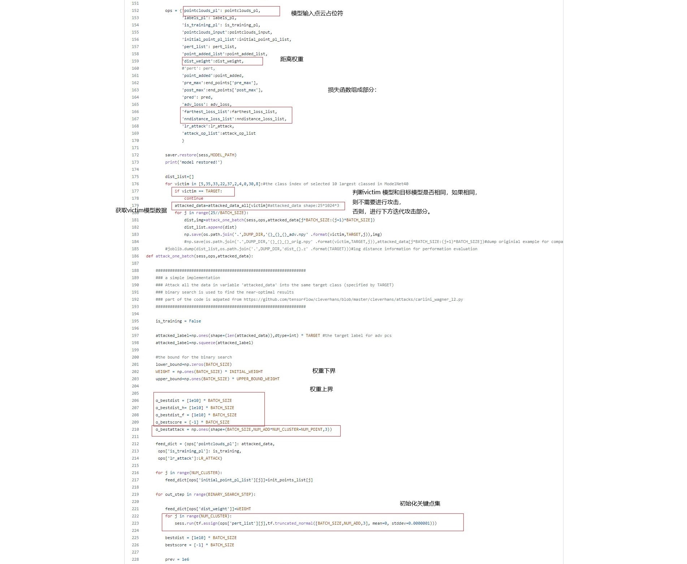
程序分析

Slide 20
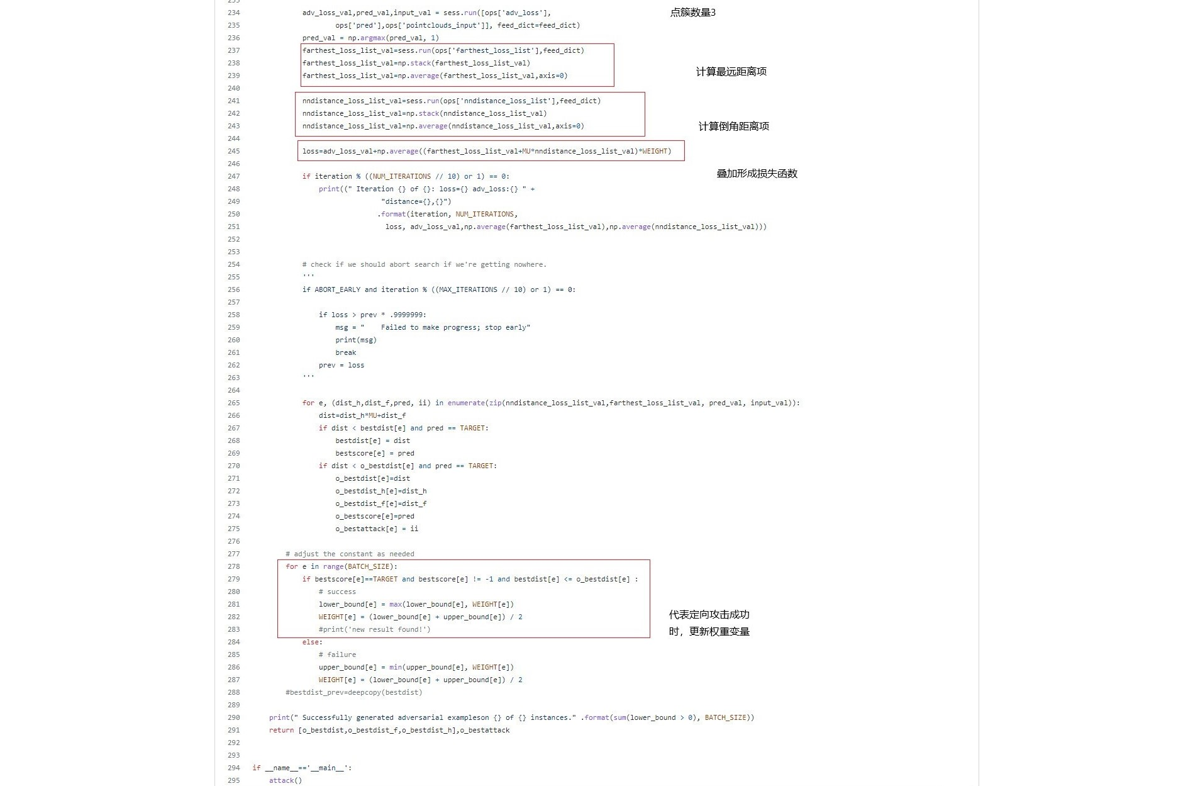
程序分析

Slide 21
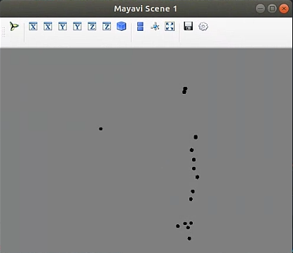
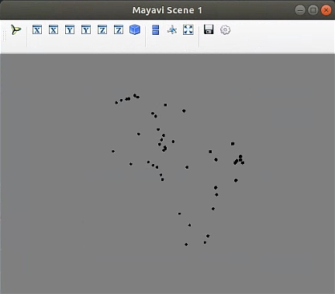
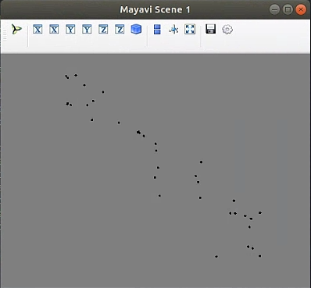
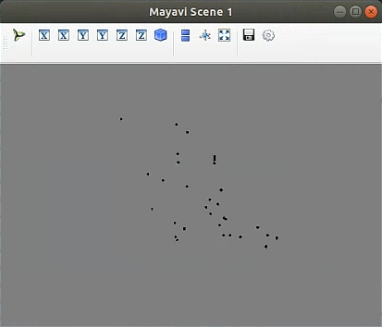
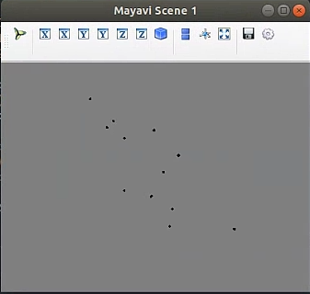
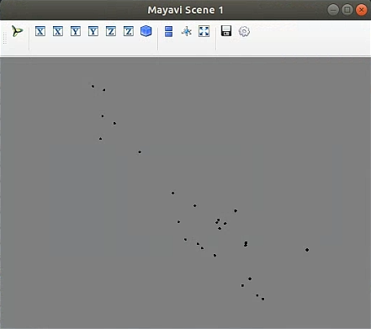
关键点集

Slide 22
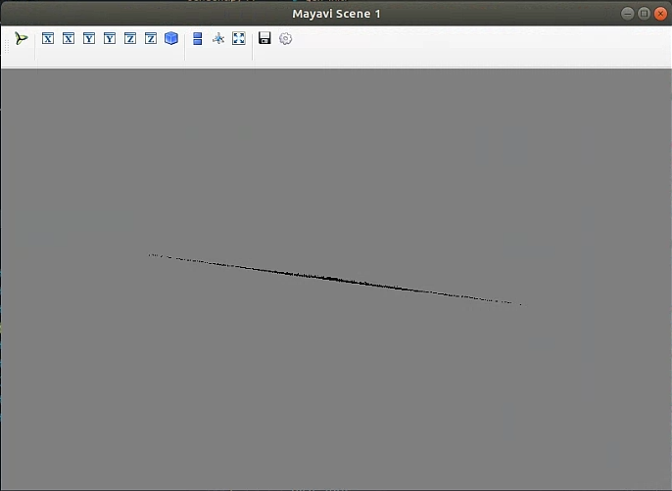
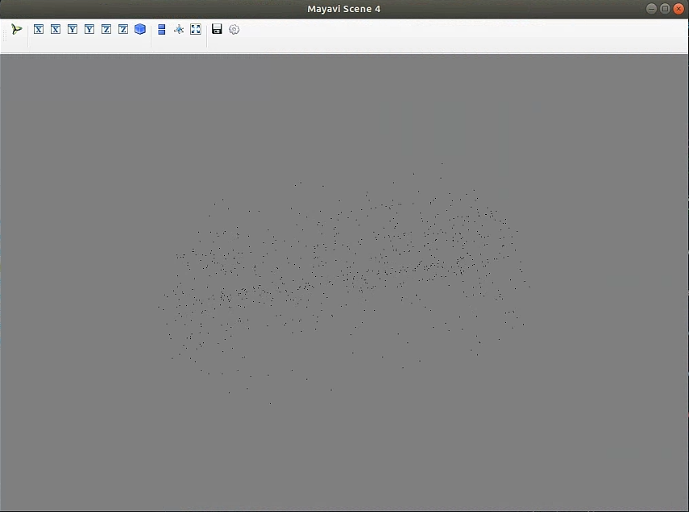
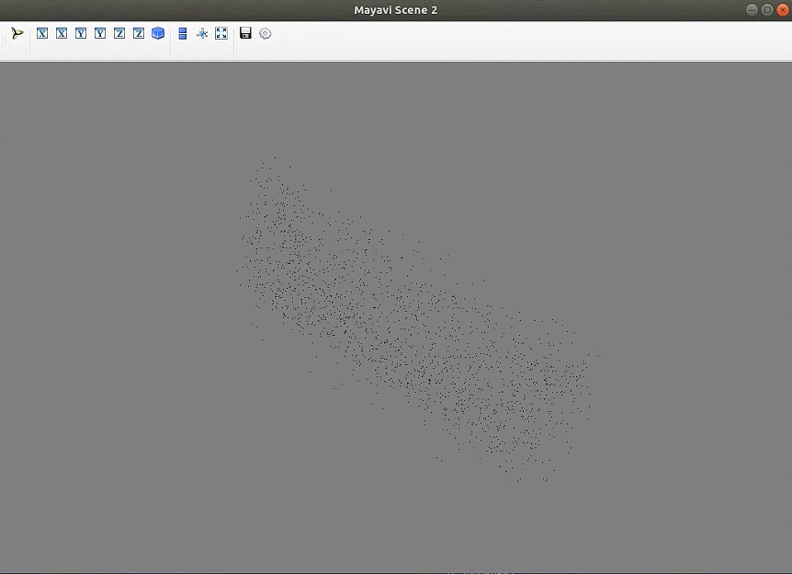
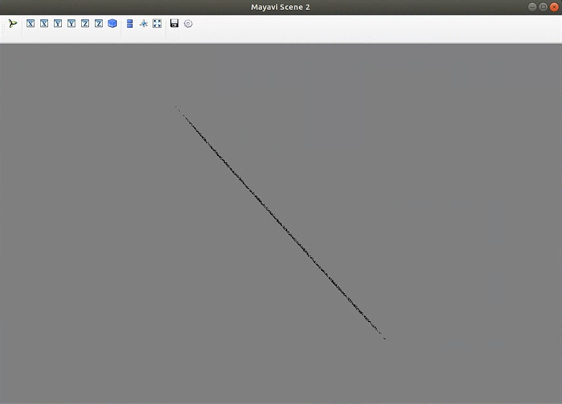
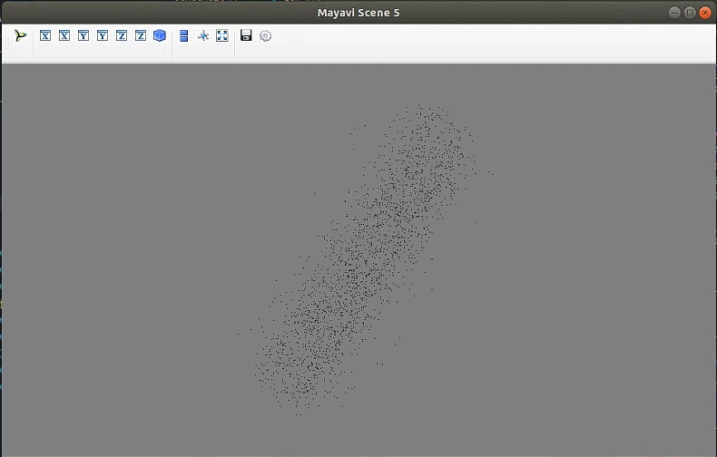
模型点云

Slide 23
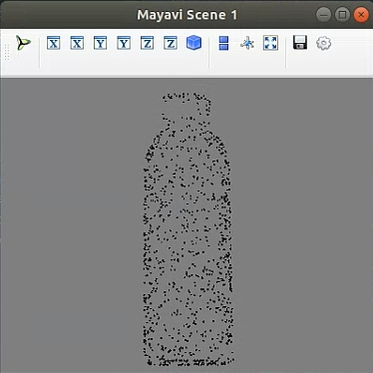
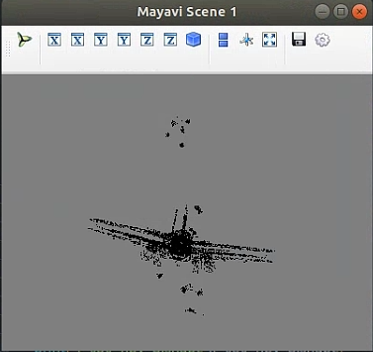
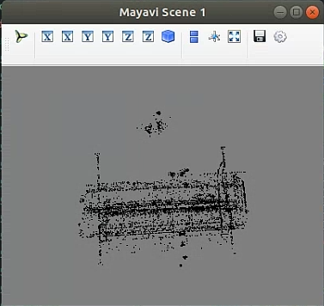
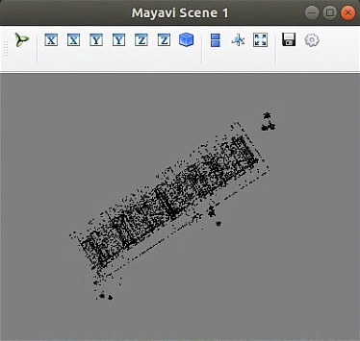
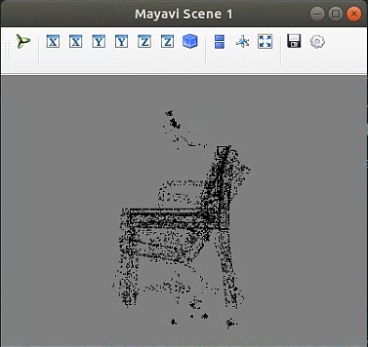
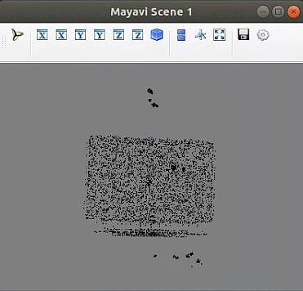
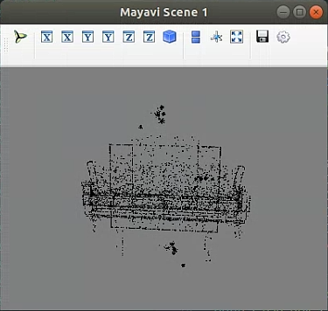
攻击结果
Target 模型 Victim 模型

Slide 24
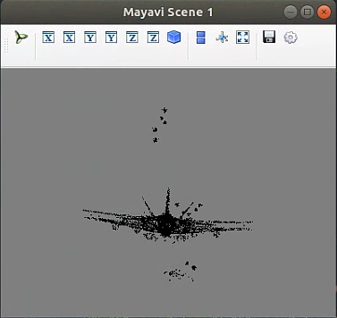
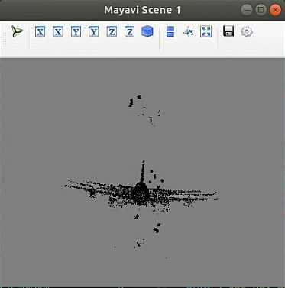
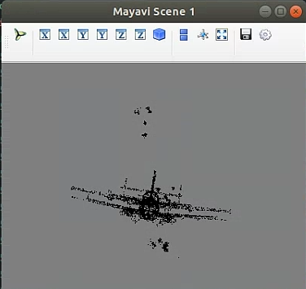
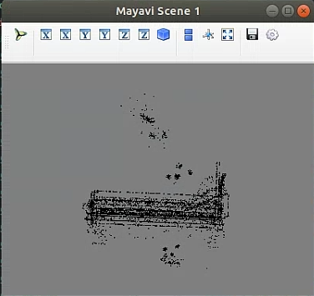
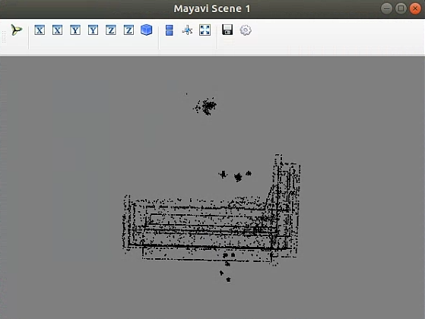
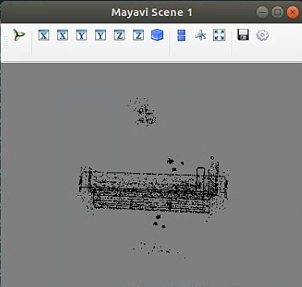
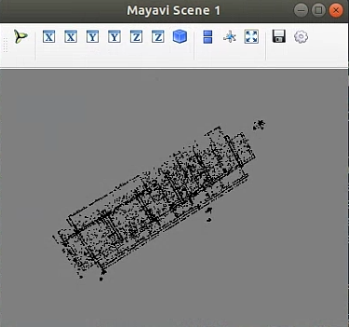
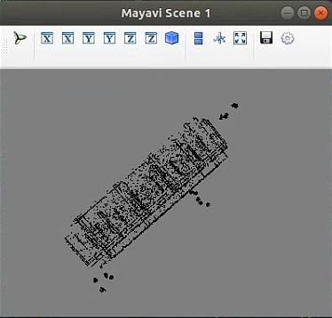
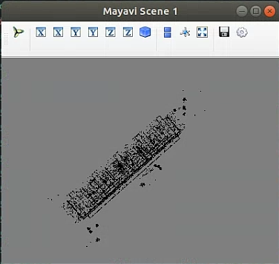
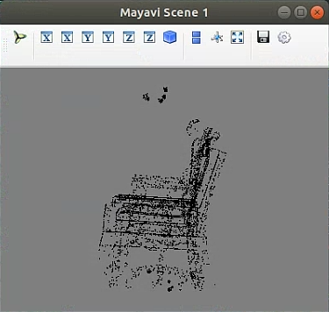
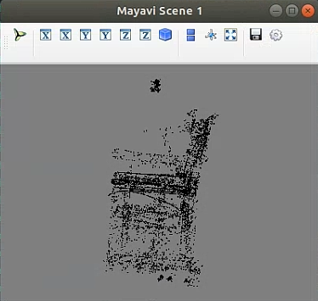
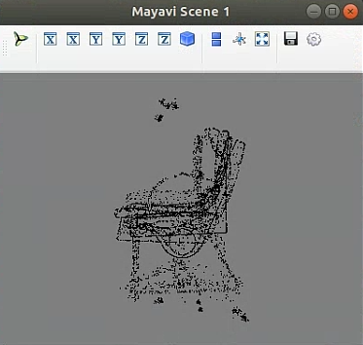
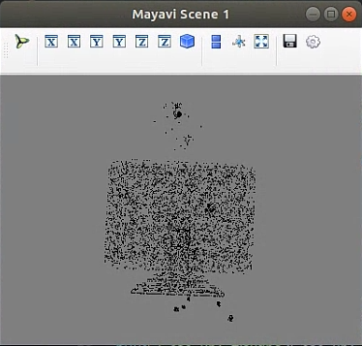
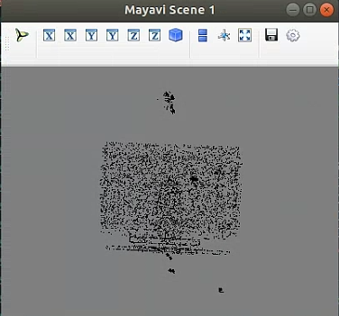
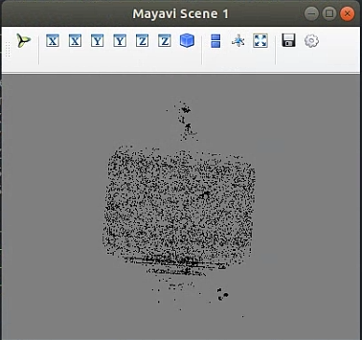
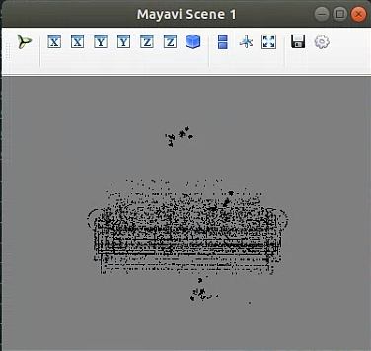
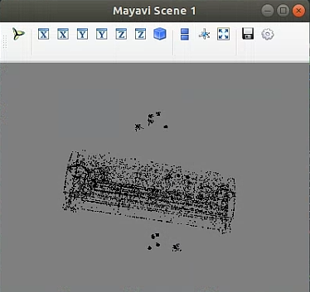









对抗样本集

Slide 25
总结
对论文理解和代码实现，在整体上有一定理解。个别的参数含义还不太清晰。对tensorflow的语法使用，还是不够娴熟。adv_3d_pc是理解迭代优化的基础算法。后期还需根据对迭代过程的理解调整VoxelNet网络，完成攻击。

Slide 26
结尾
请各位老师，同学们批评指正。
Thank you

